Slide 1
Региональный проект
Инженерные уроки

Slide 2
Участники проекта
Калашников Данил, 10а
Кузнецов Павел, 10а
Ефимов Артем, 10а
Фокин Александр, 10а
Яковлев Максим, 10а
Нефедов Дмитрий, 10а
Ялынычев Константин, 10в
Березин Валерий, 10в
Нетужилова Ольга, 10в
Демин Илья, 10в
Тихонова Галина, 10в
Ширшов Дмитрий, 10в
Курбатов Иван, 10б
Петров Александр, 10в
Расулов Илья, 8а
Кухарчук Роман, 8а
Матаев Николай, 8б
Ионова Дарья, 8б
Тимофеев Владислав, 8б
Усталков Александр, 8б
Васина Алина , 8б
Скотников Никита,8б
Горшенин Олег, 8в
Воронов Данила, 8г
Шишерина Екатерина, 8г
Русанов Евгений, 8г
Шабанов Максим, 8г
Лапушкин Дмитрий, 8б

Slide 3
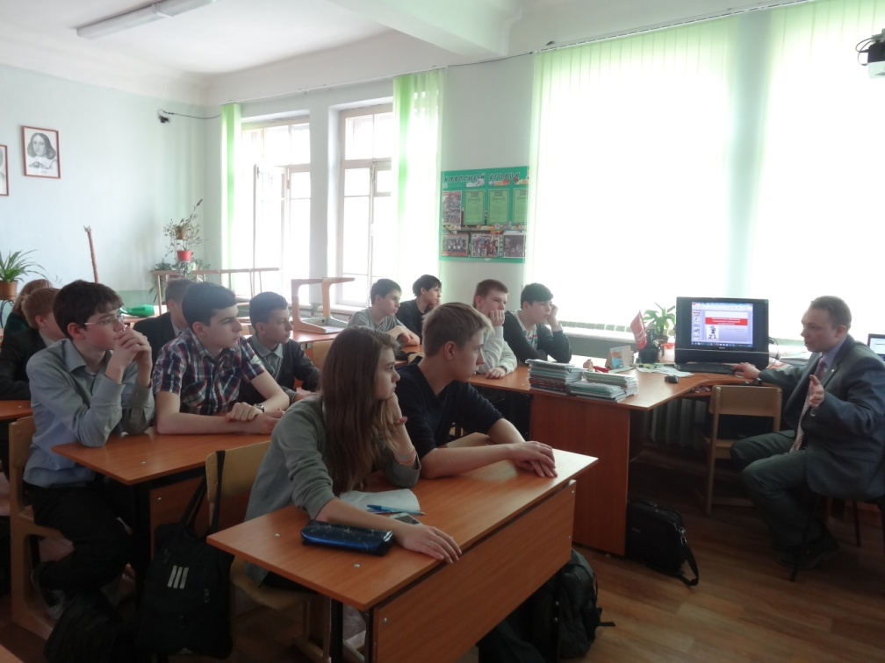
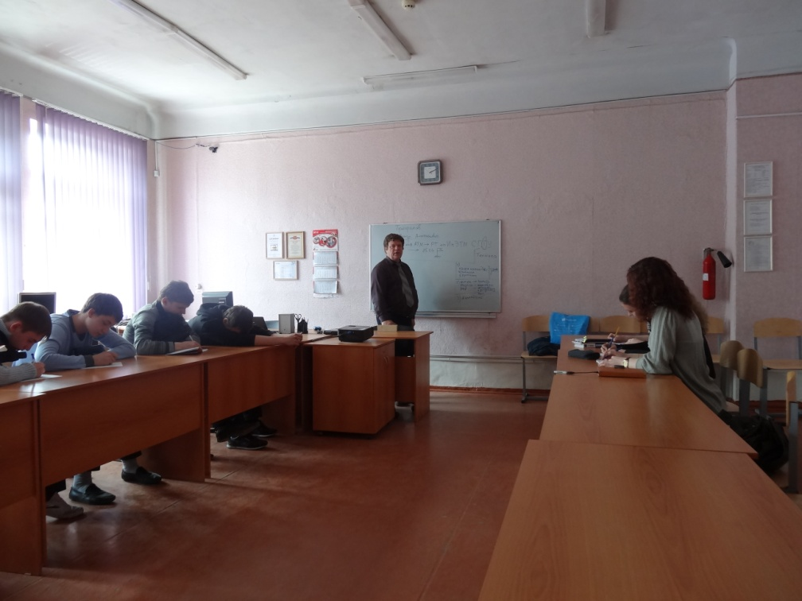
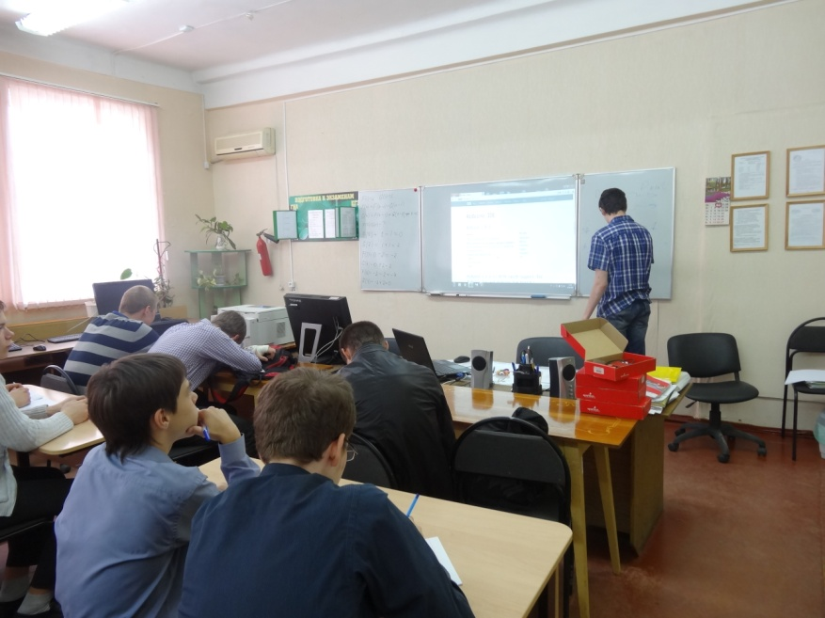
Теоретические занятия

Slide 4
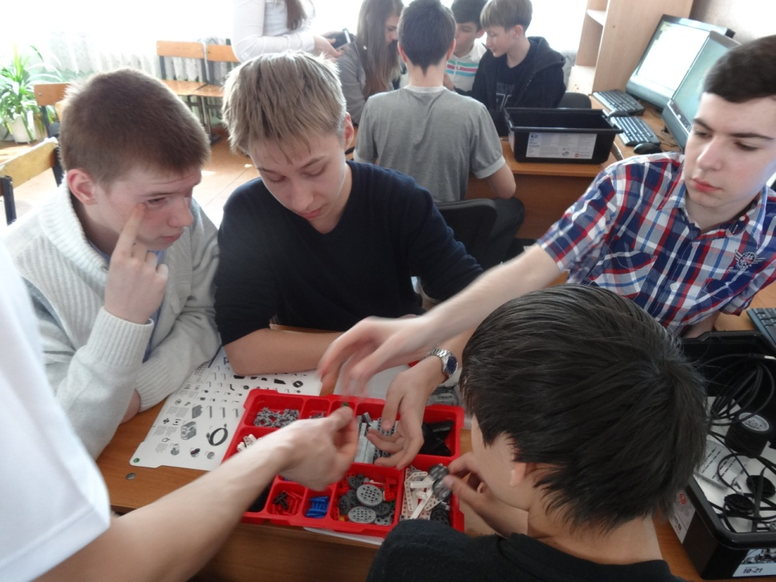
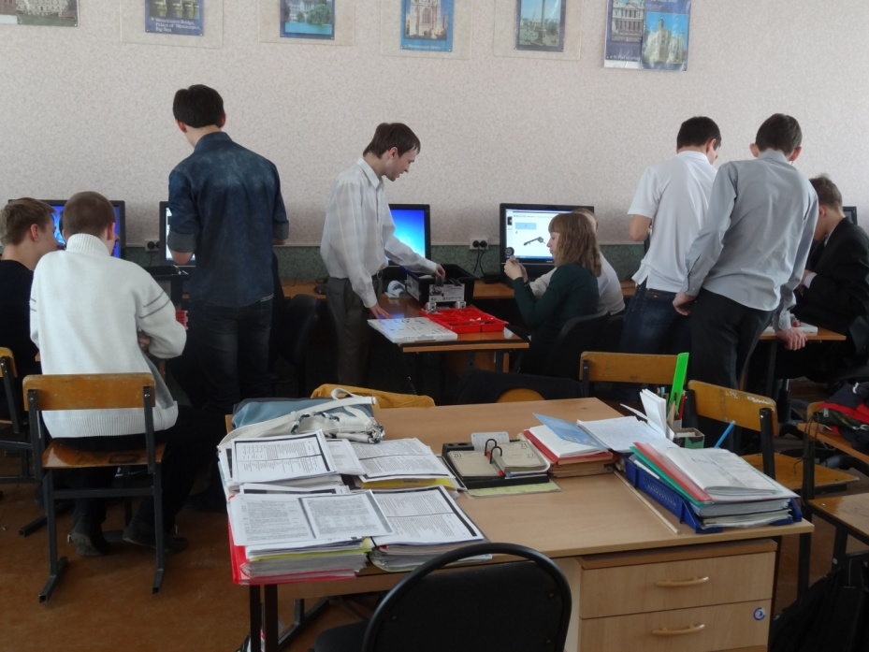
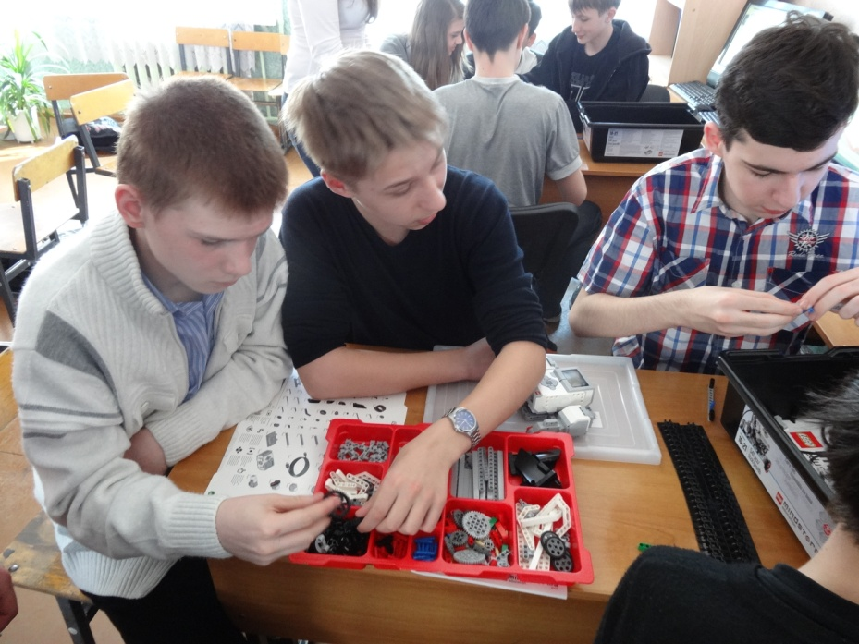
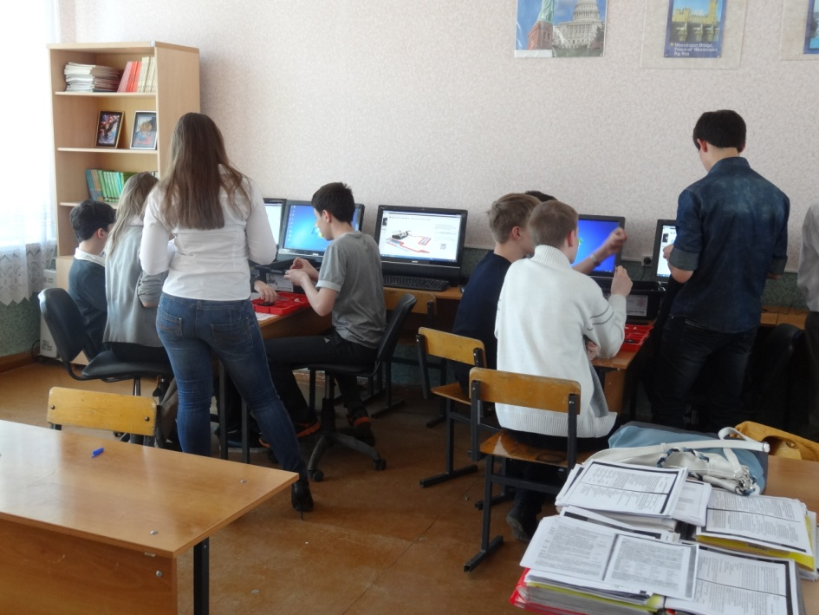

Slide 5
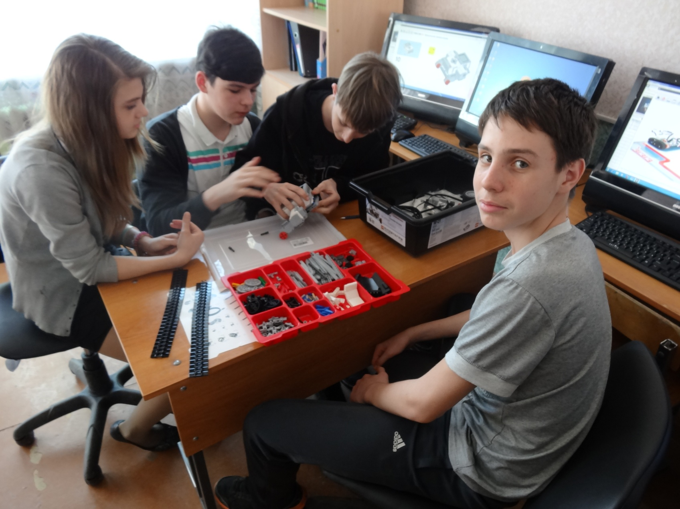

Slide 6
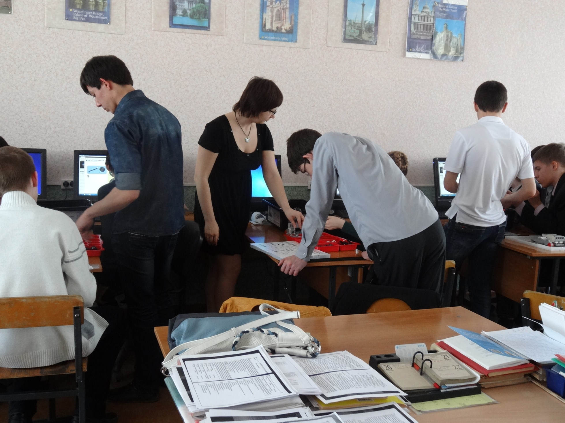

Slide 7
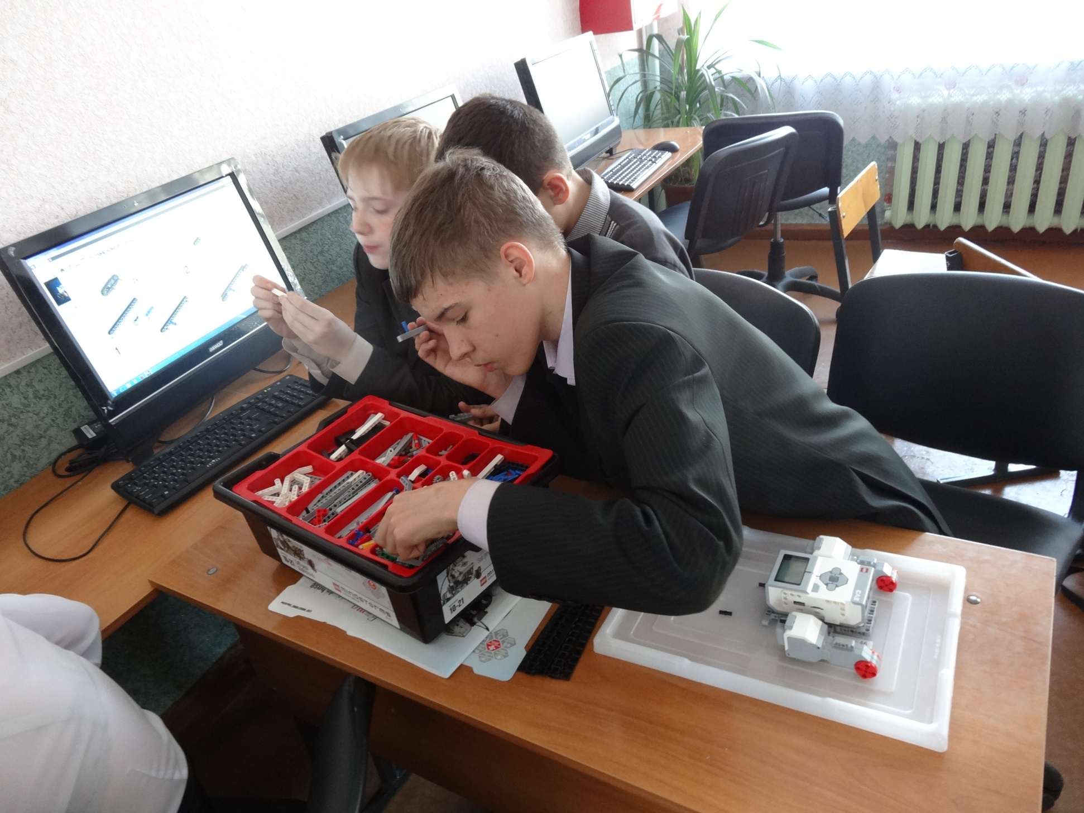

Slide 8
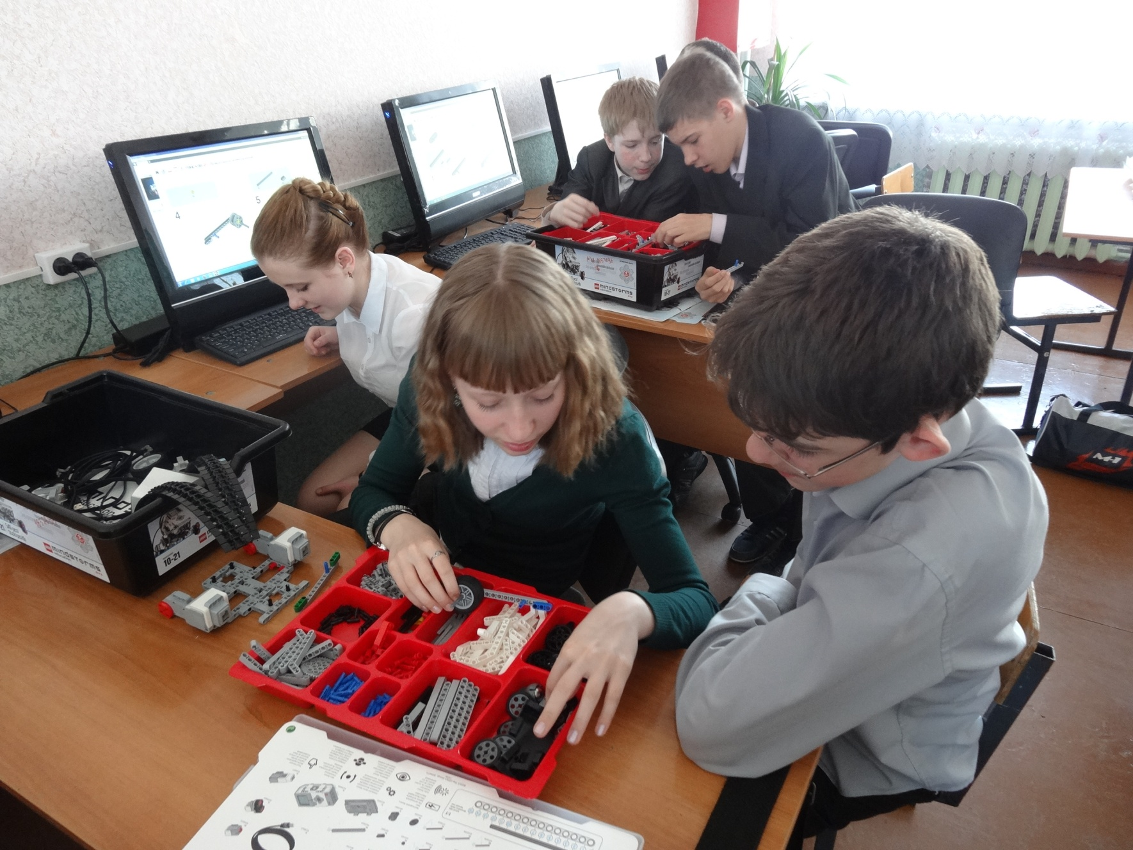

Slide 9
